Slide 1

BÀI 1:
THIẾT BỊ VÀO - RA

Slide 2
MỤC TIÊU
Nhận biết các thiết bị vào ra
Tìm hiểu chức năng các thiết bị vào ra
Thao tác an toàn với các thiết bị máy tính

Slide 3
1.THIẾT BỊ VÀO - RA
2. AN TOÀN THIẾT BỊ

Slide 4
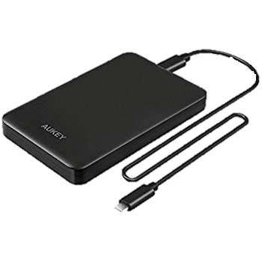
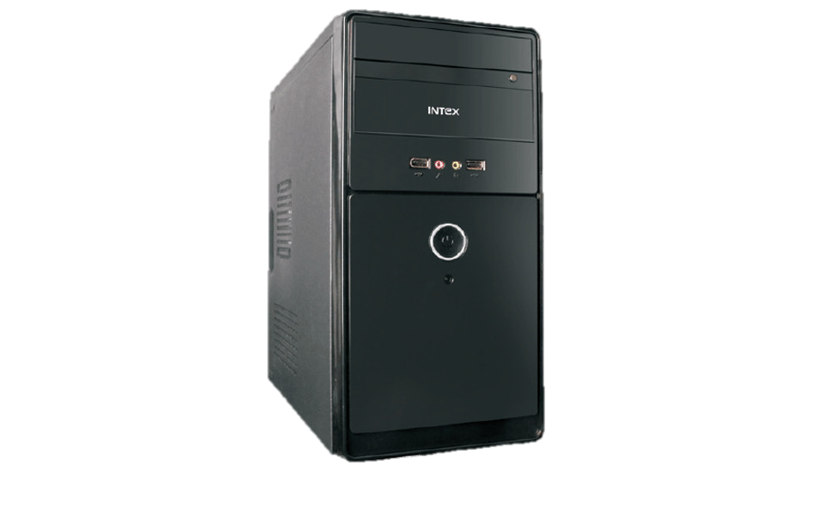
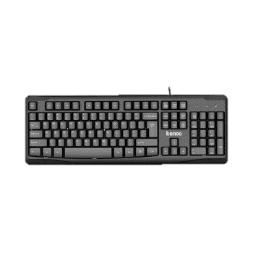
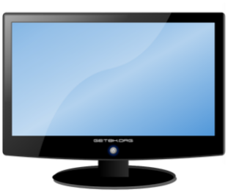
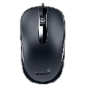
1. THIẾT BỊ VÀO - RA
Thiết bị lưu trữ
Thành phần của máy tính
Bộ xử lí
Thiết bị vào
Thiết bị ra

Slide 5



1. THIẾT BỊ VÀO - RA
Thiết bị lưu trữ
Thành phần của máy tính
1 2 3 4 5
Bộ xử lí
Thiết bị vào
Thiết bị ra

Slide 6
1. THIẾT BỊ VÀO - RA
Thành phần của máy tính
Thông tin dạng văn bản
Các dạng thông tin
1 2 3 4 5
Thông tin dạng âm thanh
Thông tin dạng hình ảnh

Slide 7
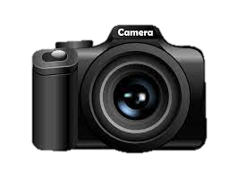
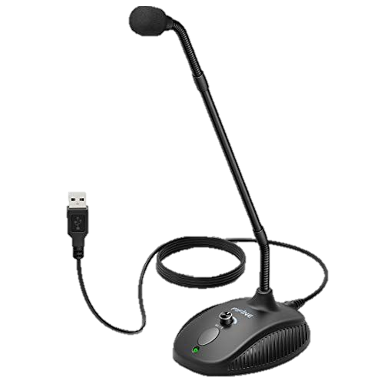
1. THIẾT BỊ VÀO - RA
Thiết bị lưu trữ
Thành phần của máy tính
Thiết bị vào
Các dạng thông tin
Bộ xử lí
Thiết bị vào
Thiết bị vào
Thiết bị ra
1 2 3 4 5
Thiết bị vào được dùng để đưa thông tin vào máy tính

Slide 8
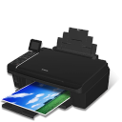
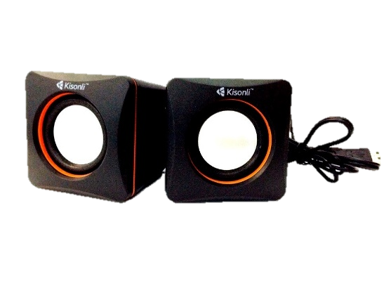
1. THIẾT BỊ VÀO - RA
Thiết bị lưu trữ
Thành phần của máy tính
Thiết bị ra
Các dạng thông tin
Bộ xử lí
Thiết bị vào
Thiết bị vào
Thiết bị ra
Thiết bị ra
Thiết bị ra được dùng để đưa thông tin từ máy tính ra bên ngoài
1 2 3 4 5

Slide 9
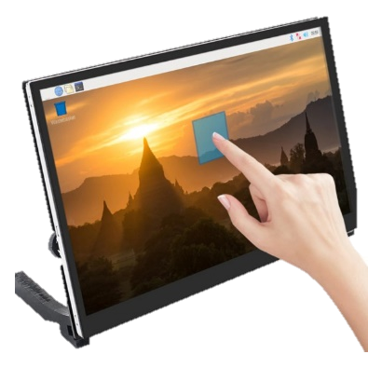
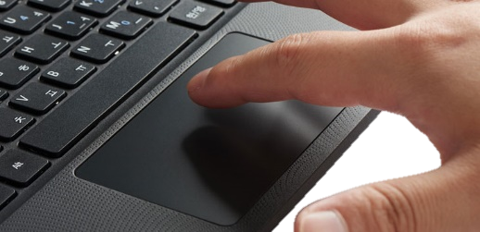
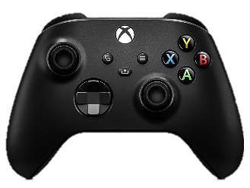
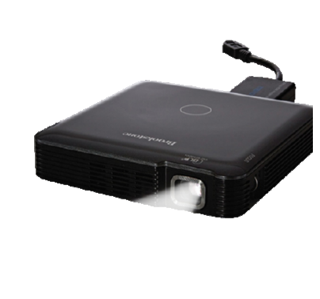
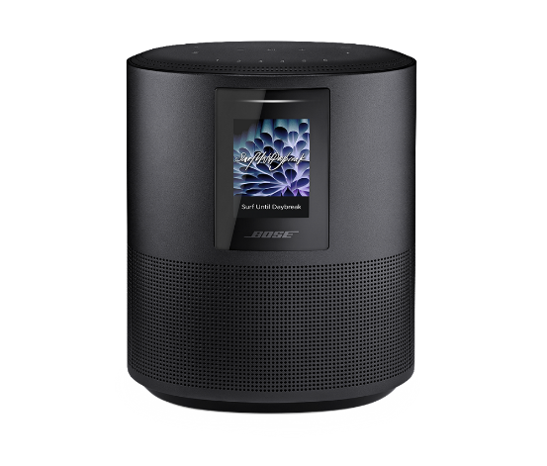
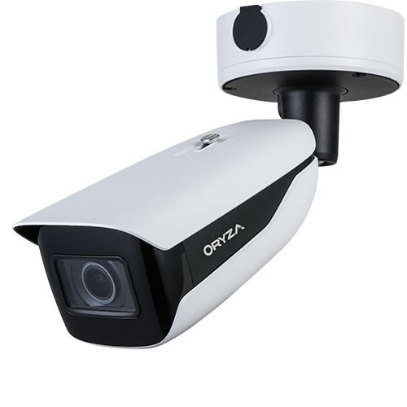
1. THIẾT BỊ VÀO - RA
Thành phần của máy tính
Các dạng thông tin
Thiết bị vào
Thiết bị ra

Slide 10
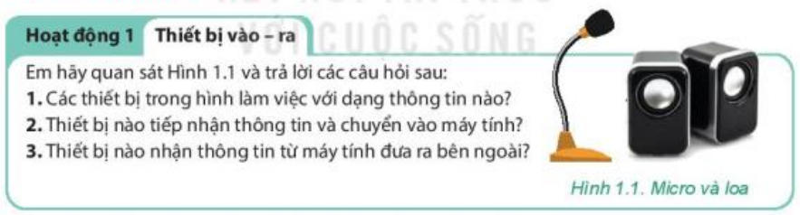

1. THIẾT BỊ VÀO - RA
Các thiết bị trong hình làm việc với thông tin dạng âm thanh.
Micro tiếp nhận thông tin và chuyển vào máy tính.
Loa nhận thông tin từ máy tính và đưa ra bên ngoài.

Slide 11
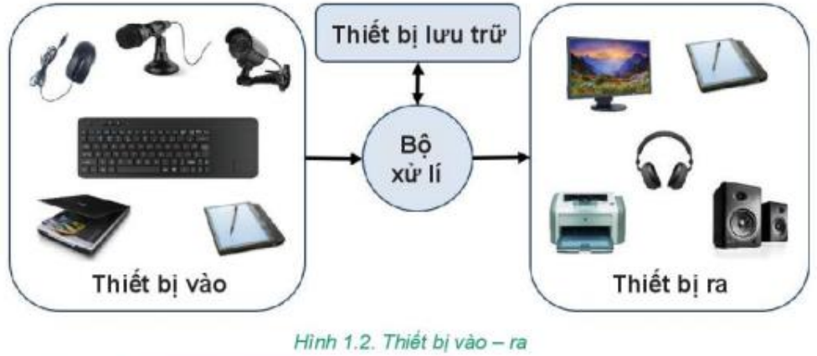
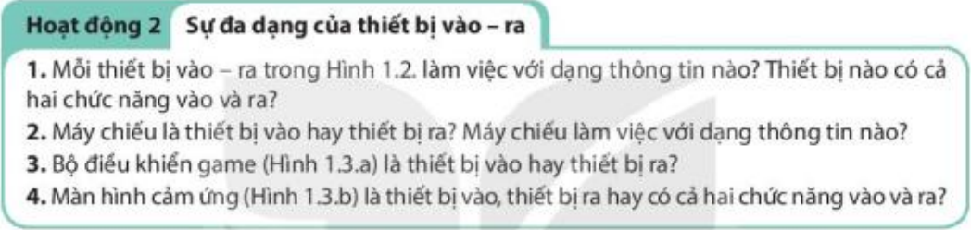

1. THIẾT BỊ VÀO - RA
1. -Thông tin dạng văn bản: bàn phím, chuột, màn hình, màn hình cảm ứng, tấm cảm ứng, máy in.
-Thông tin dạng hình ảnh: camera, màn hình, máy in.
-Thông tin dạng âm thanh: micro, loa.
-Thiết bị có cả hai chức năng vào và ra: màn hình cảm ứng.
2. Máy chiếu là thiết bị ra. Máy chiếu làm việc với thông tin dạng hình ảnh.
3. Bộ điều khiển game là thiết bị vào.
4. Màn hình cảm ứng là thiết bị có cả hai chức năng vào và ra.

Slide 12
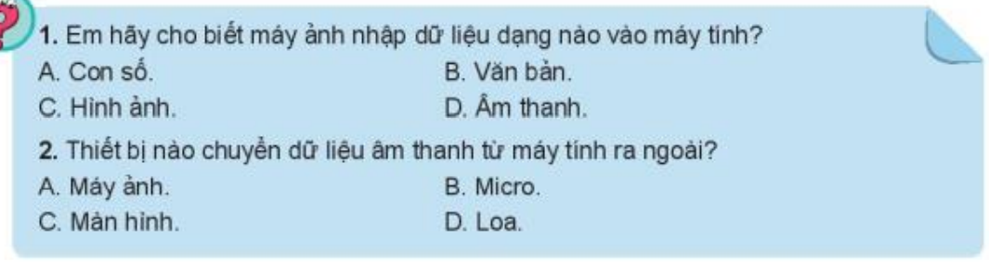
1. THIẾT BỊ VÀO - RA

Slide 13
1. THIẾT BỊ VÀO - RA
2. AN TOÀN THIẾT BỊ

Slide 14
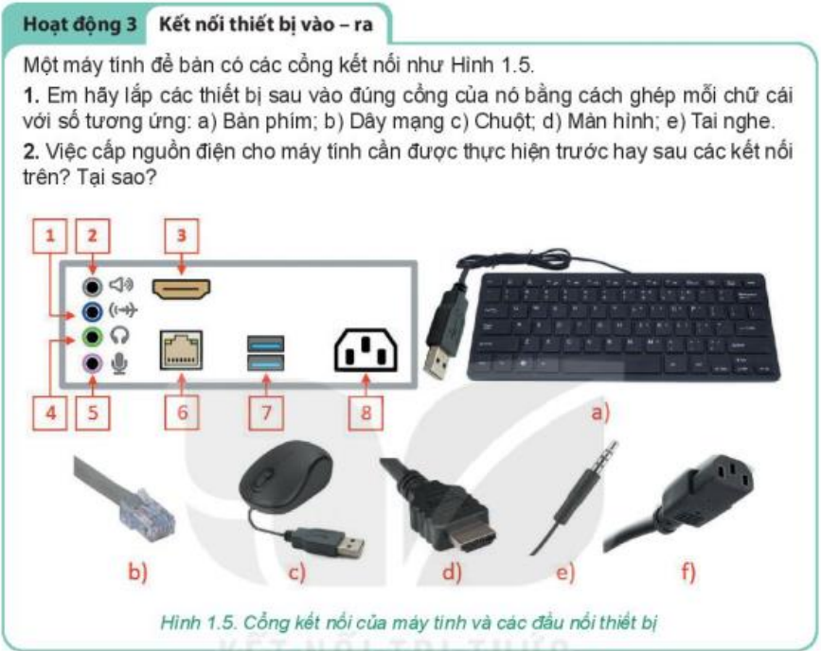
2. AN TOÀN THIẾT BỊ
1. Cách lắp các thiết bị như sau:
a-7, b-6, c-7, d-3, e-4, f-8
2. Việc cấp nguồn điện cho máy tính cần thực hiện sau các kết nối trên để đảm bảo an toàn điện.

Slide 15
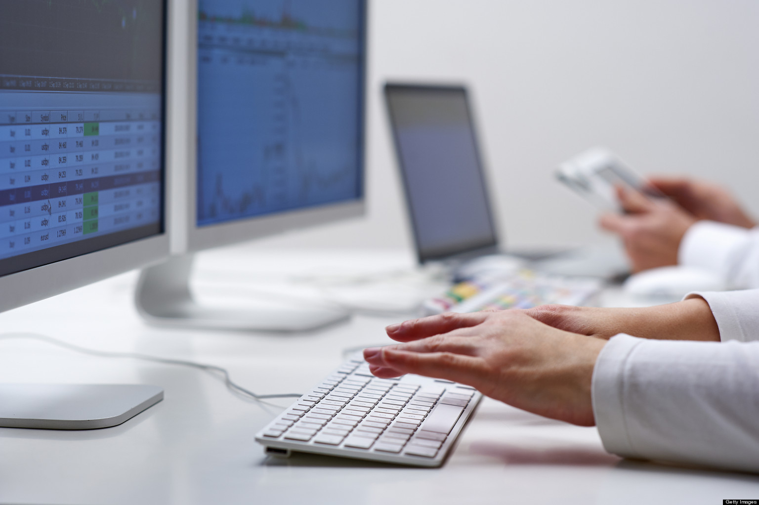
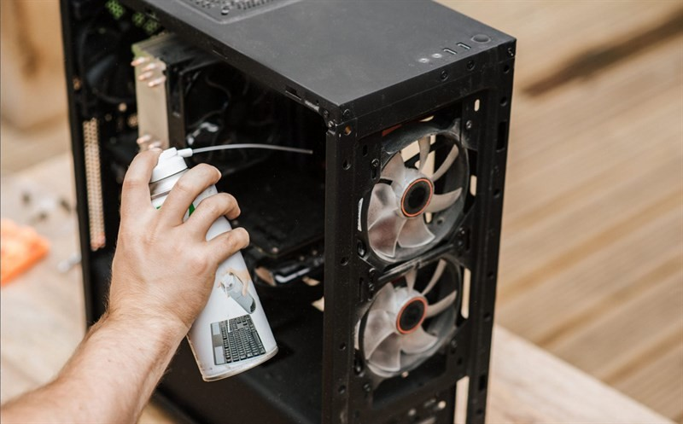
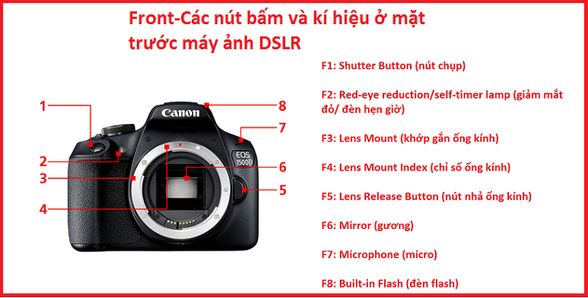
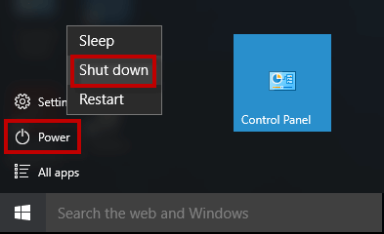
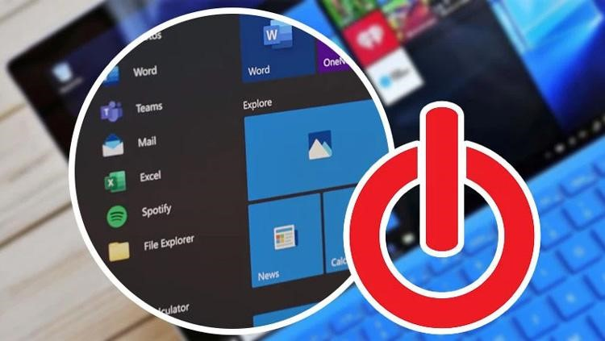

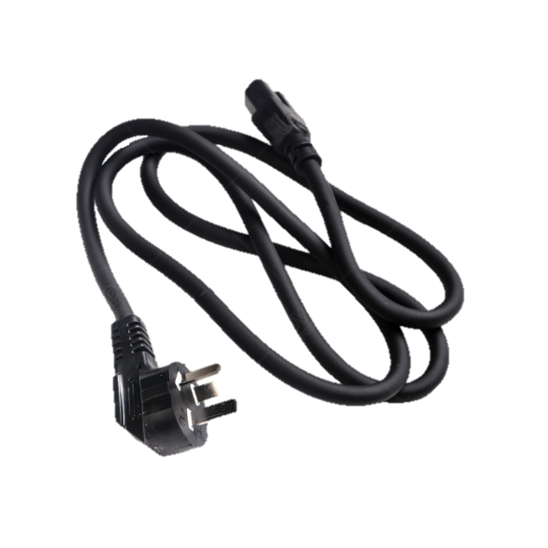
2. AN TOÀN THIẾT BỊ
Nên làm
Đọc kĩ hướng dẫn trước khi sử dụng thiết bị.
Giữ bàn tay khô, sạch khi sử dụng máy tính.
Gõ phím dứt khoát nhưng nhẹ nhàng.
Sử dụng chức năng Shut down để tắt máy tính.
Rút điện trước khi lau dọn máy tính.
Đóng mọi tài liệu và ứng dụng trước khi tắt máy tính.

Slide 16
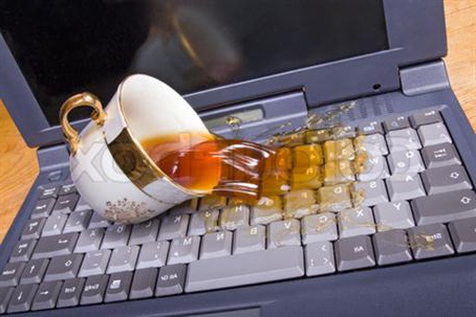
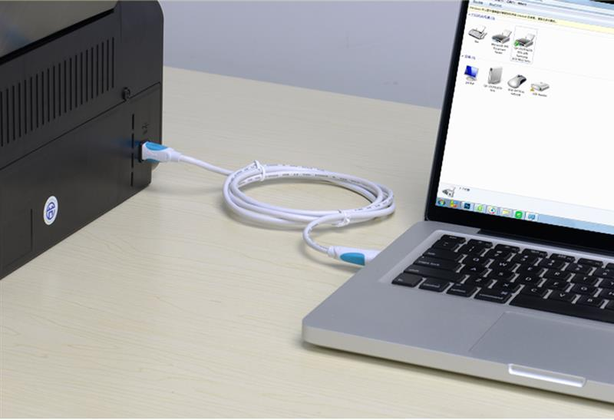

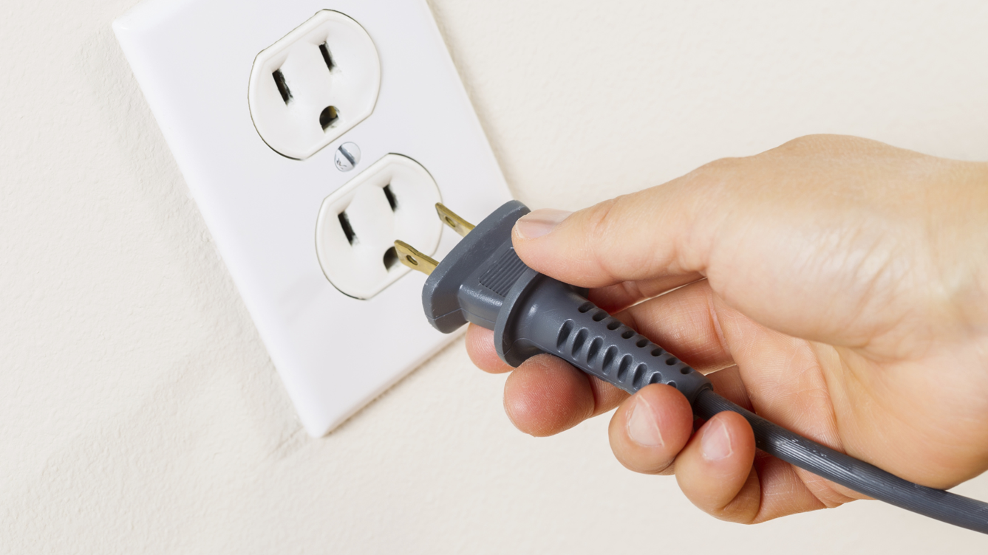
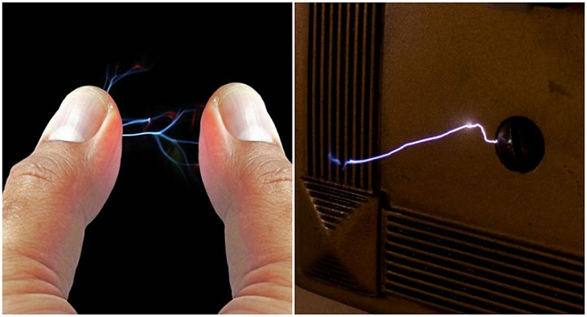
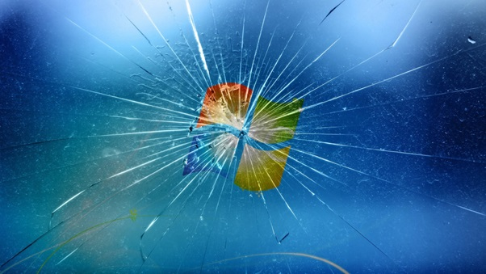
2. AN TOÀN THIẾT BỊ
Không nên làm
Thao tác tùy tiện, không theo hướng dẫn.
Để đồ uống gần chuột, bàn phím, thẻ nhớ…
Tác động lên màn hình bằng các vật sắc nhọn.
Tắt máy tính bằng cách ngắt điện đột ngột.
Chạm vào phần kim loại của máy tính.
Nối máy tính với máy in khi một trong hai máy đang bật nguồn

Slide 17
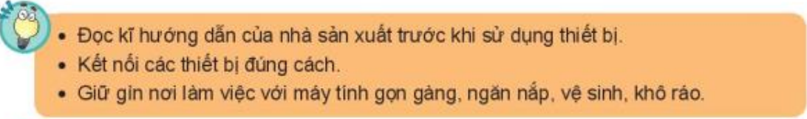
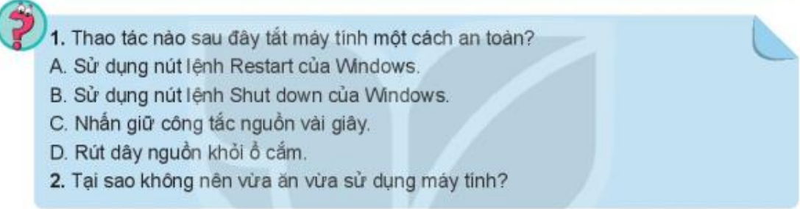
2. AN TOÀN THIẾT BỊ
2. Không nên vừa ăn vừa sử dụng máy tính để đảm bảo vệ sinh và an toàn cho máy tính

Slide 18
LUYỆN TẬP

Slide 19
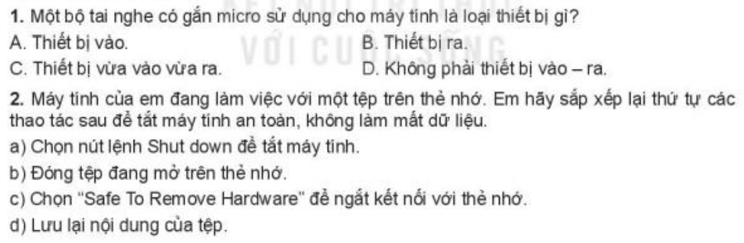
LUYỆN TẬP
2. Thứ tự các thao tác như sau: d – b – c – a

Slide 20
VẬN DỤNG

Slide 21
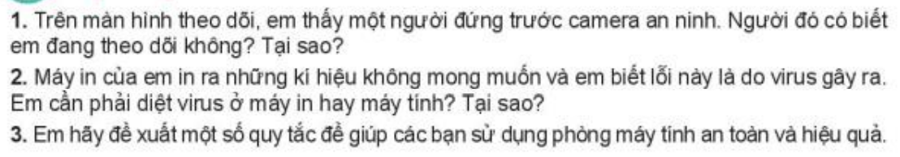
VẬN DỤNG
Người đó không biết em đang theo dõi vì em không có mặt tại đó và cái em nhìn thấy là hình ảnh của người đó, được truyền từ camera đến máy tính của em.
Em phải diệt virus ở máy tính vì virus nằm trên máy tính chứ không phải máy in.
Một số quy tắc sử dụng máy tính an toàn và hiệu quả là:
  Sử dụng phím Shutdown khi tắt máy tính
  Rút điện khi vệ sinh máy tính
  Định kì sao lưu dữ liệu
  Định kì quét và diệt virus bằng các phần mềm diệt virus

Slide 22

THANK YOU!

